Slide 1

PROYECTO i-TEC
PRESENTACIÓN CAPSTONE

Slide 2
PROYECTO “i-TEC”
Ignacio Gatica
Desarrollador Fullstack
Desarrollar web y app móvil
INTEGRANTES DEL PROYECTO
Juan José Buitrago
Desarrollador Fullstack
Desarrollar web y app móvil
Marco Sepúlveda
Desarrollador Fullstack
Desarrollar web y app móvil

Slide 3
PROYECTO “I-TEC”
DESCRIPCIÓN DEL PROYECTO
Situación Actual
Actualmente, la gestión de activos tecnológicos (hardware, software y soporte técnico) se realiza de manera manual o dispersa entre distintos documentos y planillas.
Esto genera dificultades en el seguimiento del ciclo de vida de los equipos, duplicación de información, lentitud en la atención de solicitudes técnicas y falta de trazabilidad sobre los movimientos de los activos.
No existe una herramienta centralizada que integre la información y permita al personal de soporte y a los usuarios finales interactuar de forma eficiente con el inventario tecnológico y las solicitudes de mantenimiento.
Propuesta de solución
Implementar un sistema web centralizado para la gestión integral de activos tecnológicos (hardware, software y soporte técnico). La plataforma permitirá crear, modificar activos TI, seguimiento completo del despacho y mantención, gestionar solicitudes de usuarios, además generación de reportes. Como complemento, se desarrollará una app móvil para que el usuario final pueda solicitar asistencia técnica y escanear códigos (barras/QR/NFC), agilizando el registro de activos y solicitudes.

Slide 4
PROYECTO “I-TEC”
Objetivo General
Desarrollar el sistema i-Tec, una plataforma web responsiva y aplicación móvil para la gestión integral de activos tecnológicos, que permita registrar, consultar, mover y reportar hardware y software mediante escaneo de códigos de barras, QR o NFC.
Objetivos Específicos
Analizar y definir los requisitos funcionales y no funcionales del sistema i-Tec.
Diseñar la base de datos relacional y la arquitectura del sistema, considerando la escalabilidad y seguridad.
Implementar el backend con Flask y MySQL/PostgreSQL, integrando los módulos de autenticación, gestión de usuarios y monitoreo de activos TI.
Desarrollar el frontend responsive con Bootstrap para web y la aplicación móvil para escaneo de códigos de barras, QR y NFC.
Implementar la funcionalidad de registro, consulta, actualización y eliminación de datos, así como la atención de solicitudes técnicas mediante roles definidos.
Desarrollar reportes exportables en PDF y Excel para la gestión de activos y el comportamiento de los usuarios.
Realizar pruebas de funcionalidad, usabilidad, integración y rendimiento del sistema.
Documentar el desarrollo, elaborando manuales de usuario y técnicos.
Desplegar el sistema en un entorno de producción simulado y verificar la correcta recepción de activos a través de la aplicación móvil.

Slide 5
PROYECTO “I-TEC”
Alcances y limitaciones del proyecto
Alcances
Desarrollo de una plataforma web centralizada para la gestión de activos tecnológicos, incluyendo registro, consulta, actualización y eliminación de información.
Implementación de módulos de gestión de activos, gestión de usuarios y seguimiento de solicitudes técnicas.
Integración con tecnologías de escaneo de códigos (barras, QR, NFC) para agilizar los procesos de registro y movimiento de activos.
Creación de una aplicación móvil para que los usuarios finales puedan registrar solicitudes y escanear activos desde sus dispositivos.
Generación de reportes exportables (PDF y Excel) sobre activos, solicitudes y mantenimientos.
Limitaciones
El sistema será desplegado en un entorno simulado, sin conexión real con los sistemas corporativos existentes.
La app móvil estará disponible solo para Android en su versión inicial.
No se incluye la integración con plataformas externas de gestión (por ejemplo, ERP o HelpDesk).
La solución se centrará en la gestión interna de activos TI, sin considerar compras o control presupuestario.

Slide 6
PROYECTO “I-TEC”
Metodología de trabajo para el desarrollo del proyecto
Para el desarrollo de nuestro proyecto utilizaremos la metodología tradicional de cascada, ya que no tendremos grandes cambios dentro del desarrollo

Slide 7
PROYECTO “I-TEC”
Cronograma para el desarrollo del proyecto
* Utilizar cronograma de inicio, indicando el cumplimiento al término del proyecto

Slide 8
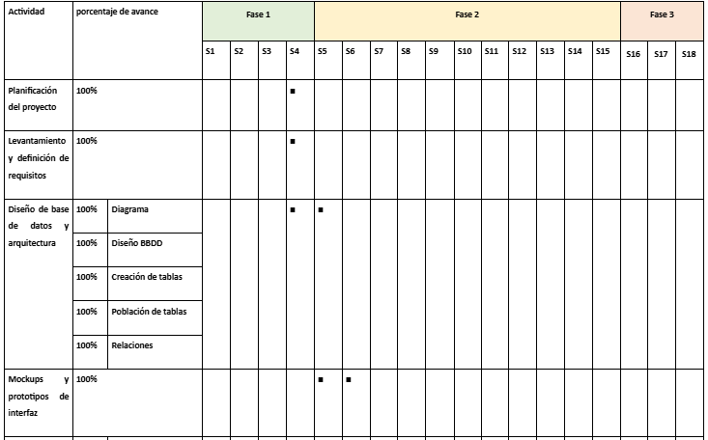
PROYECTO “I-TEC”

Slide 9

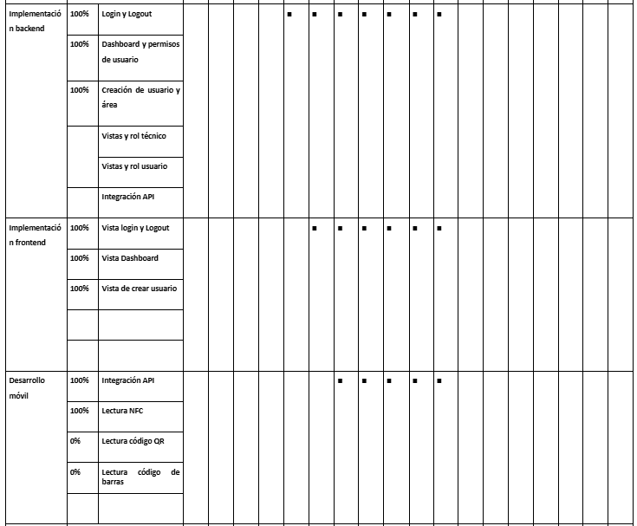
PROYECTO “I-TEC”

Slide 10
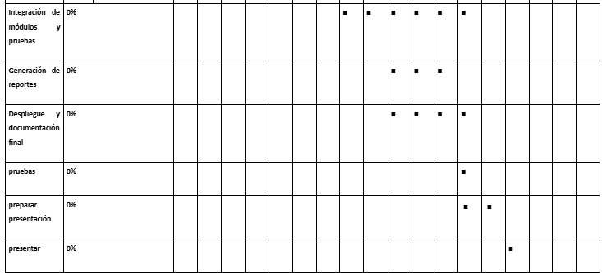
PROYECTO “I-TEC”

Slide 11
PROYECTO “I-TEC”
Arquitectura del software
*Presentar esquema

Slide 12
PROYECTO “I-TEC”
Modelo de datos

Slide 13
PROYECTO “I-TEC”
Tecnologías utilizadas

Slide 14
DEMOSTRACIÓN DEL RESULTADO DEL PROYECTO
*Exposición del sistema

Slide 15
Resultados obtenidos

Slide 16
Obstáculos presentados durante el desarrollo

Slide 17
PREGUNTAS DE LA COMISIÓN

